Slide 1
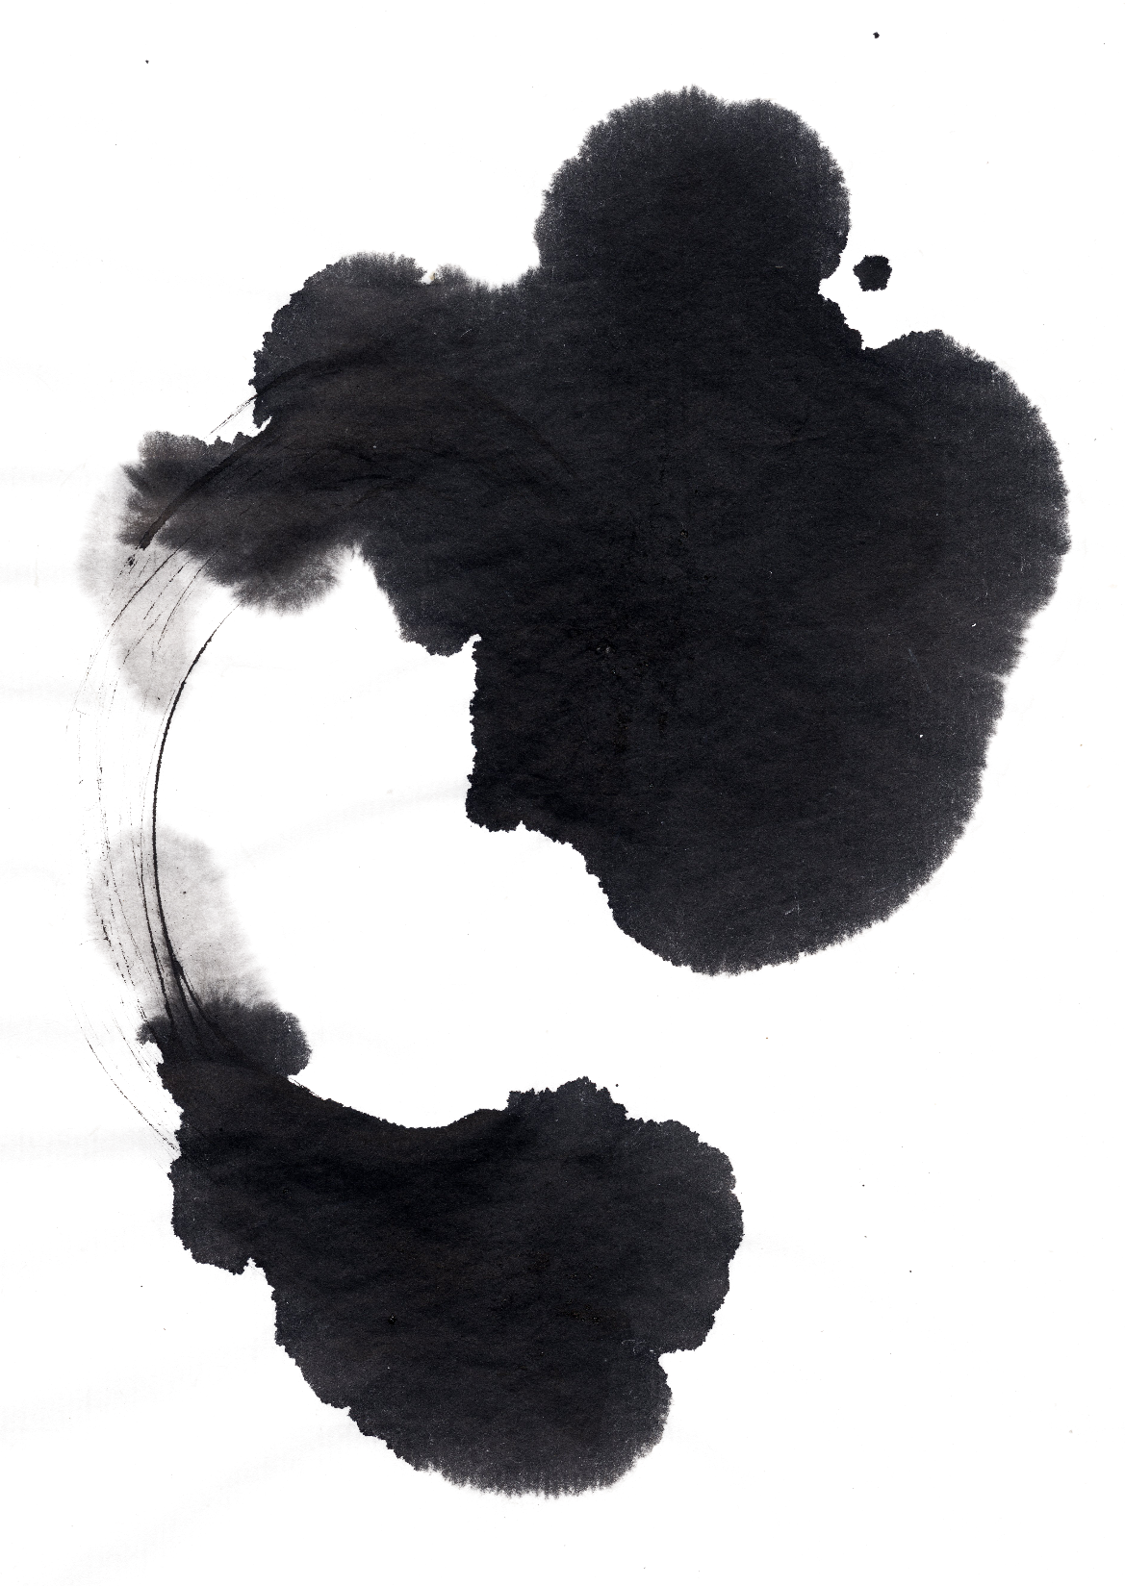
COX 回归

Slide 2
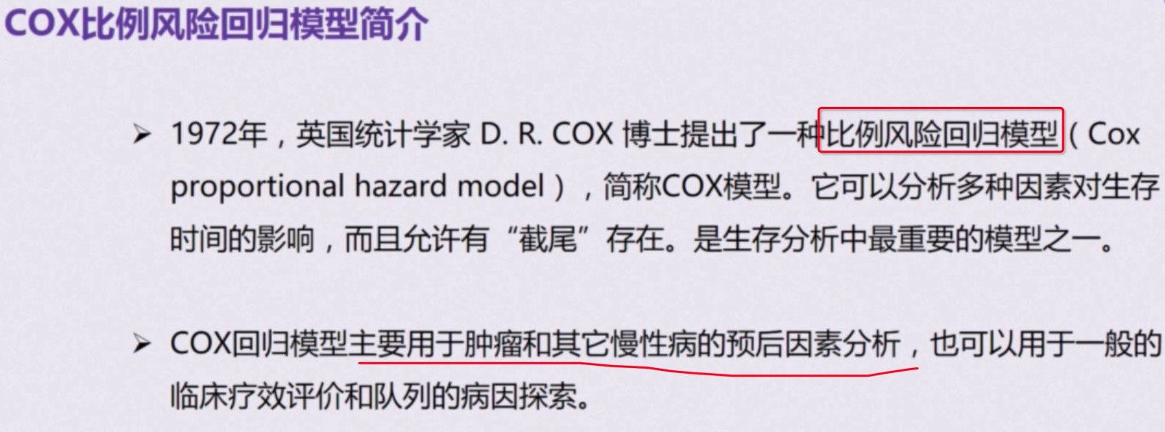
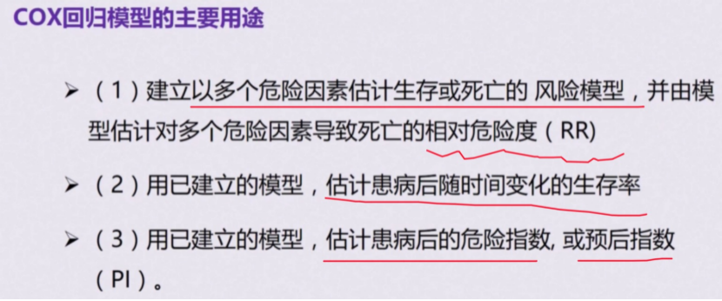
结局事件：time-event

Slide 3
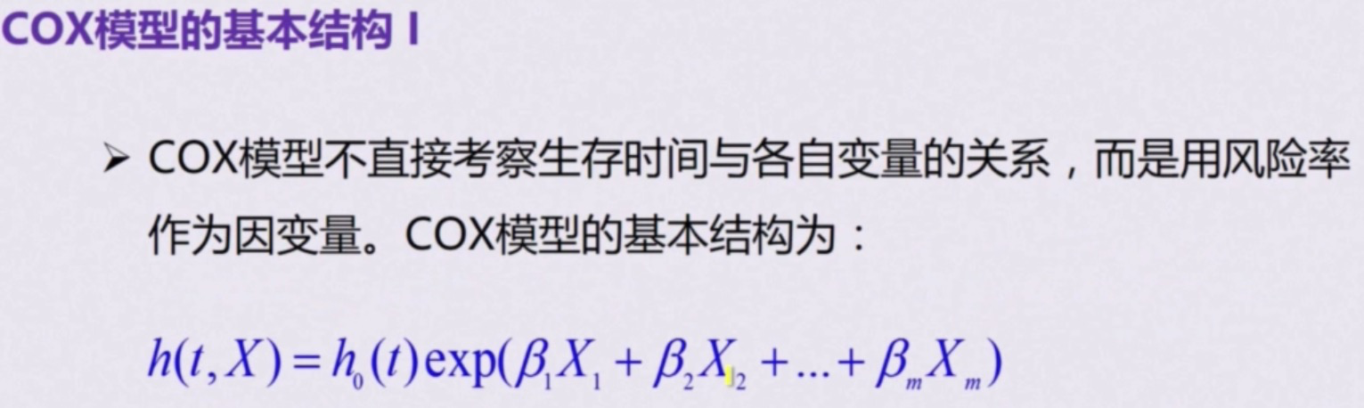
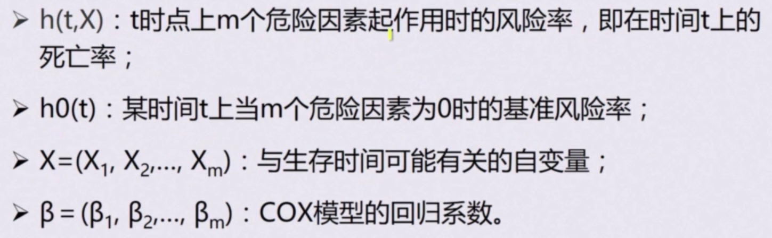
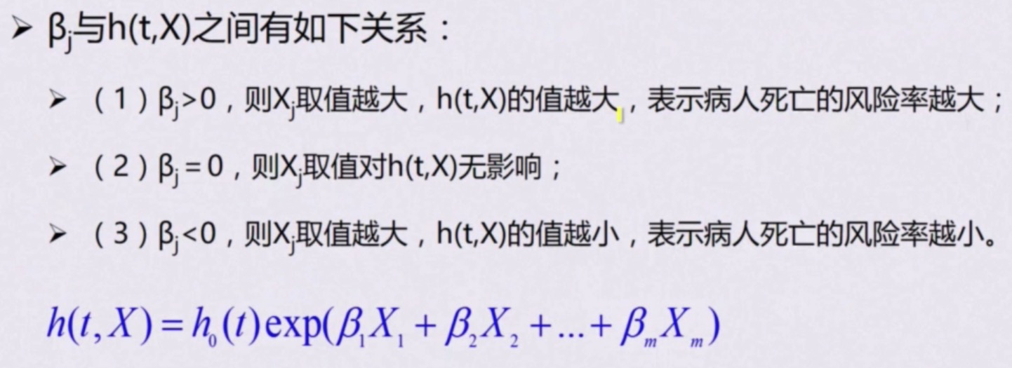
COX 比例风险回归模型

Slide 4
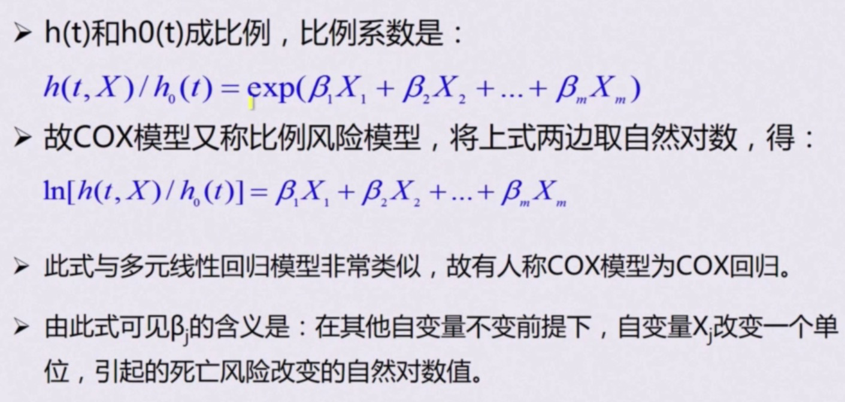
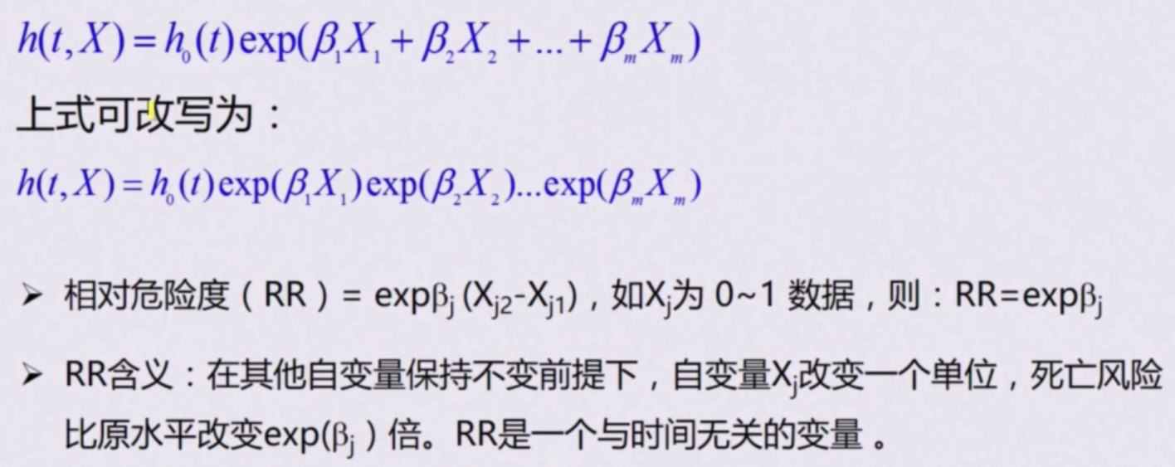
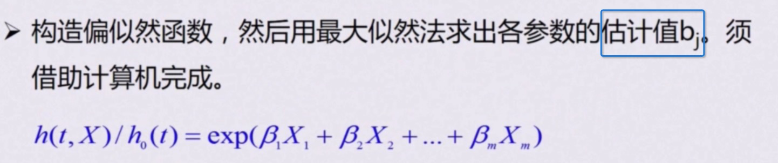
COX 比例风险回归模型

Slide 5
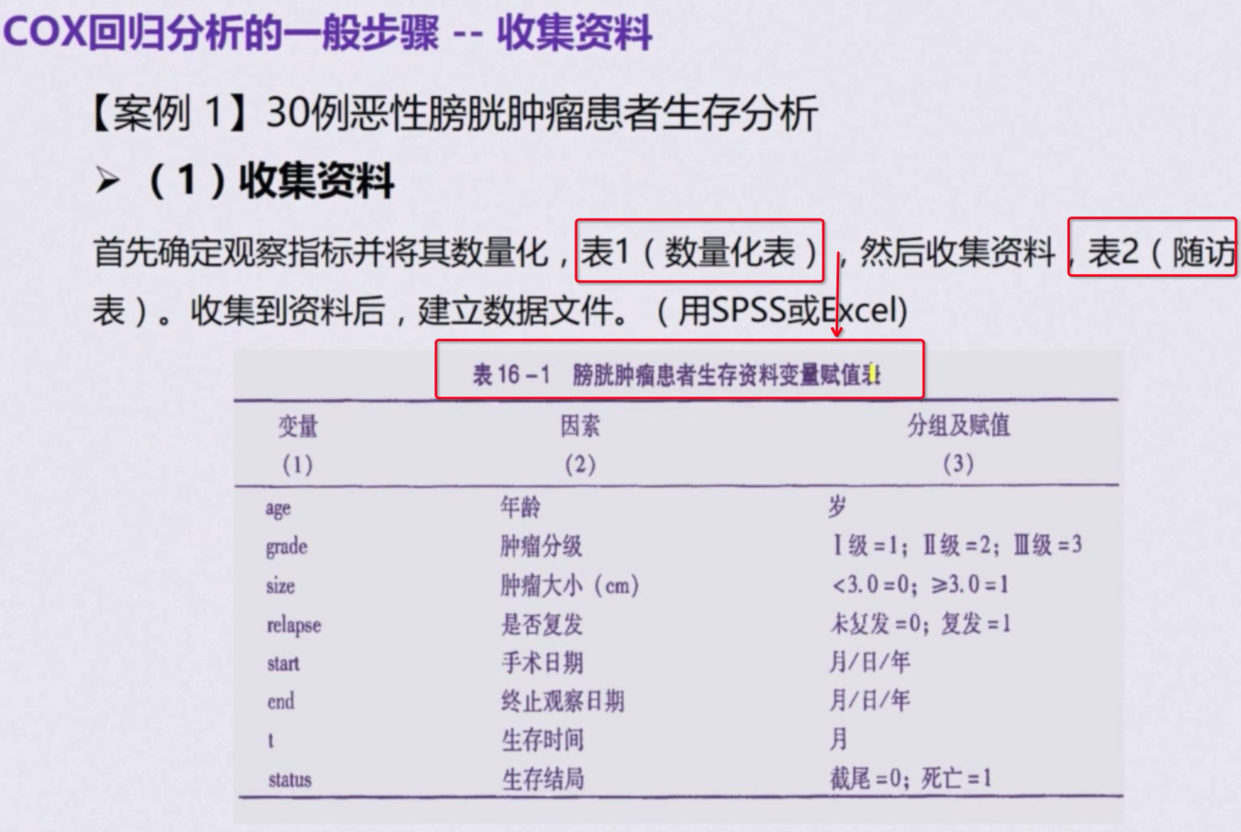
COX 比例风险回归模型
收集资料

Slide 6
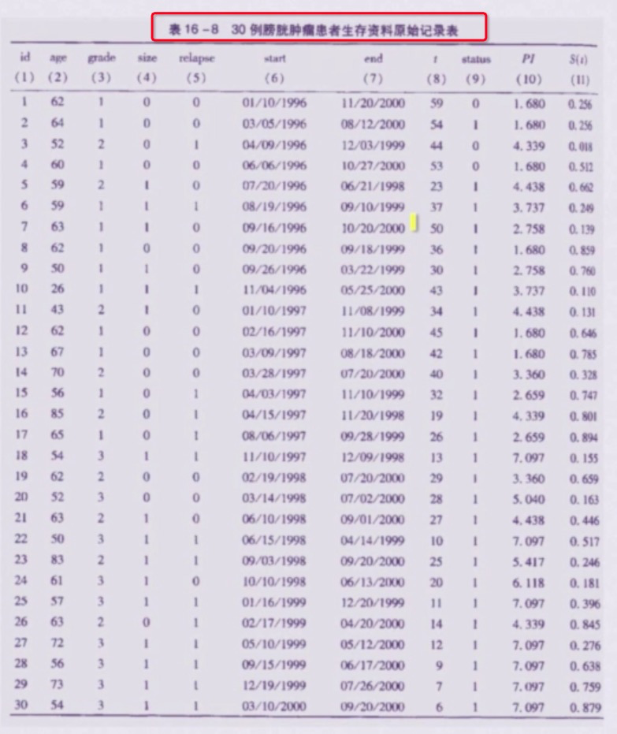
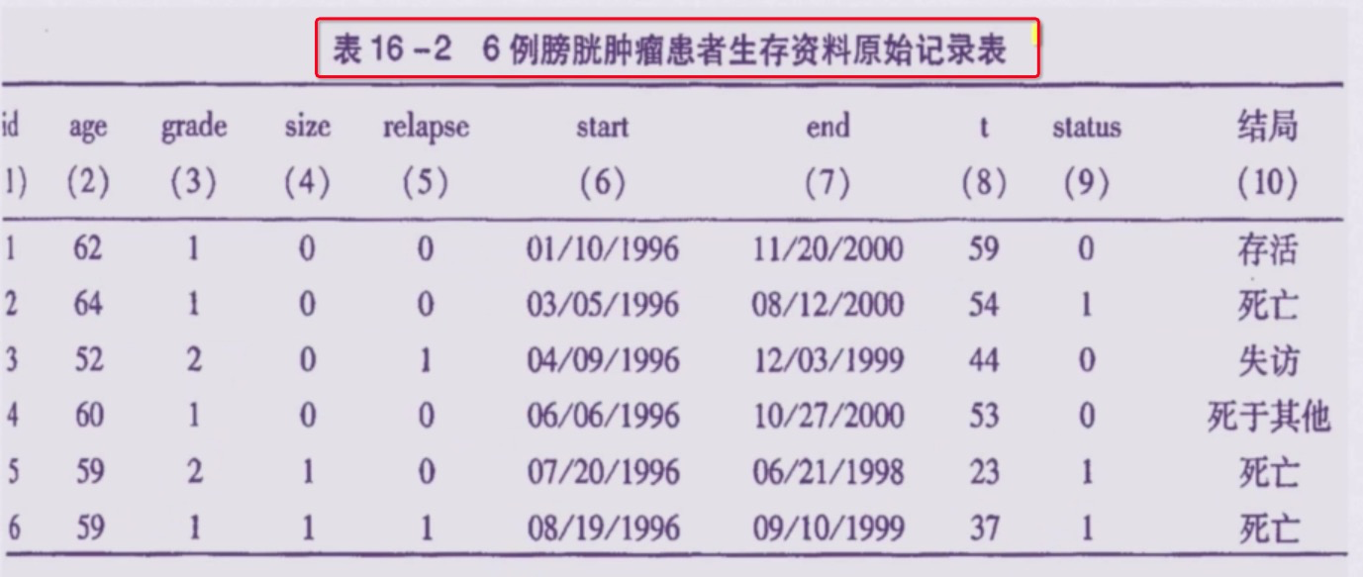

Slide 7
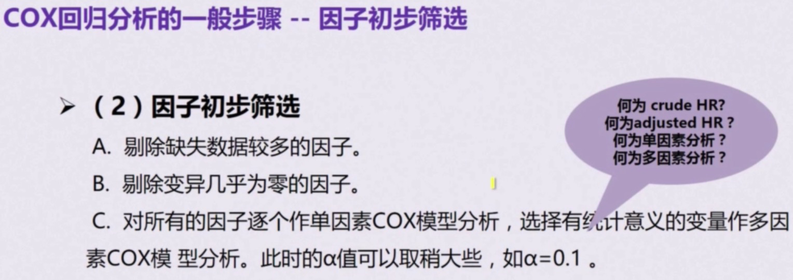
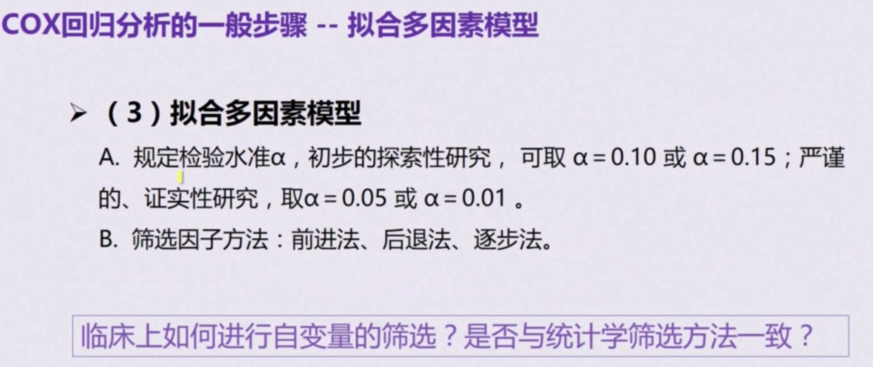
因子筛选
拟合
多因素模型

Slide 8
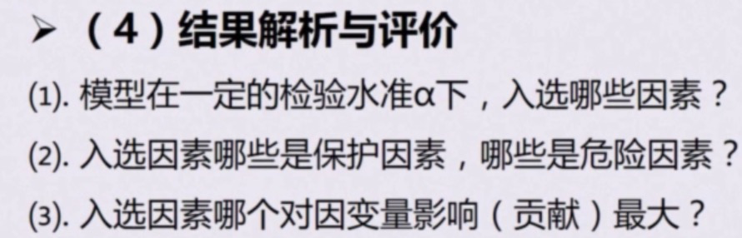
结果解析

Slide 9
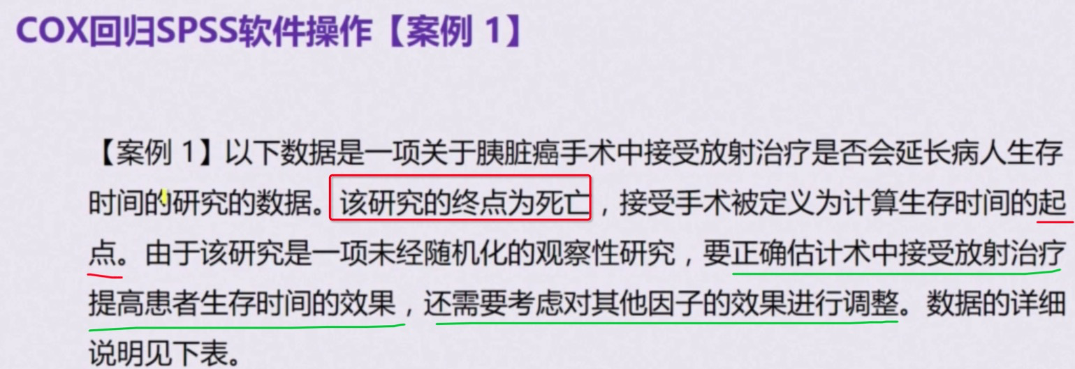
COX 比例风险回归模型--案例

Slide 10
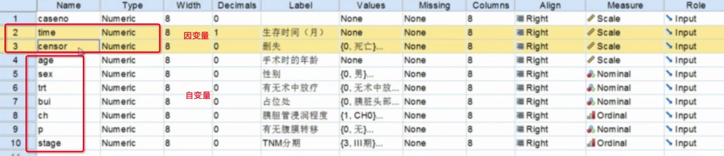
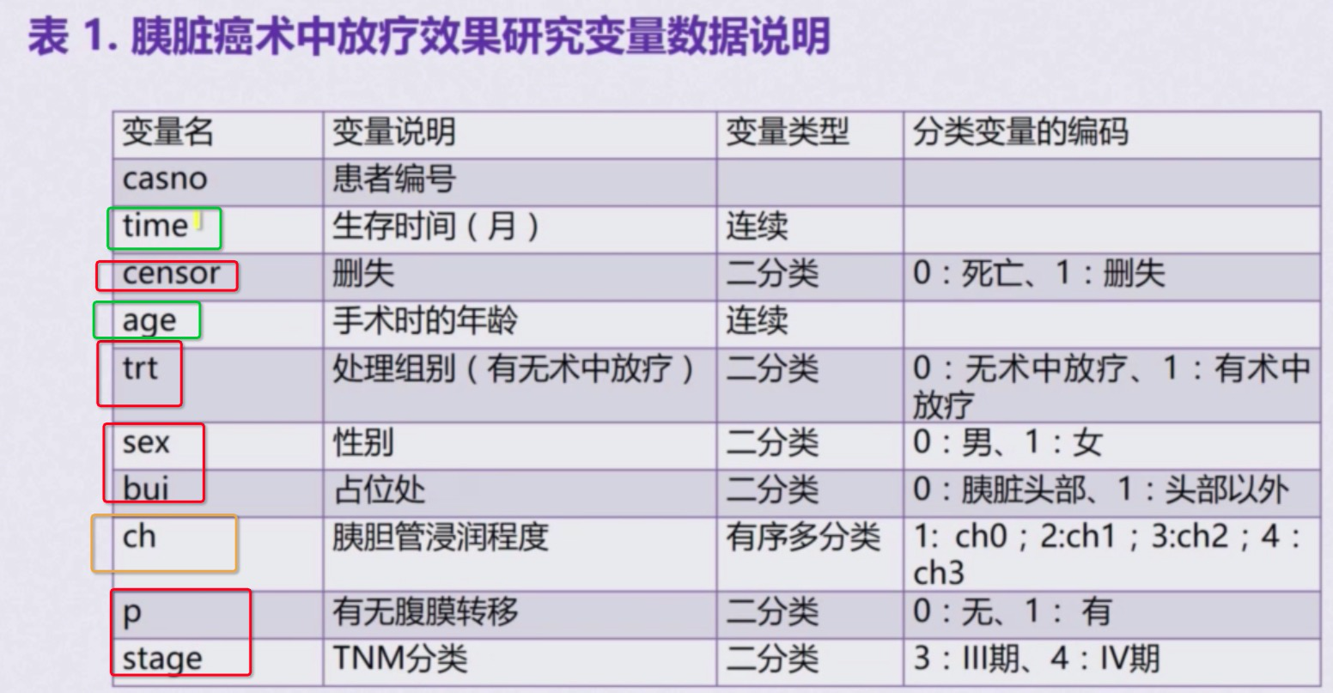
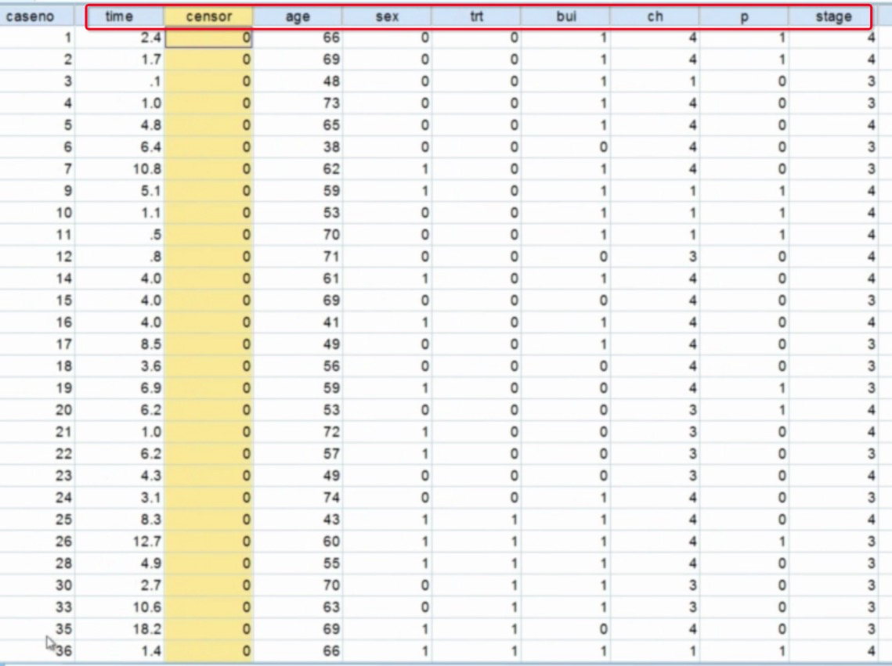
1、数据录入

Slide 11
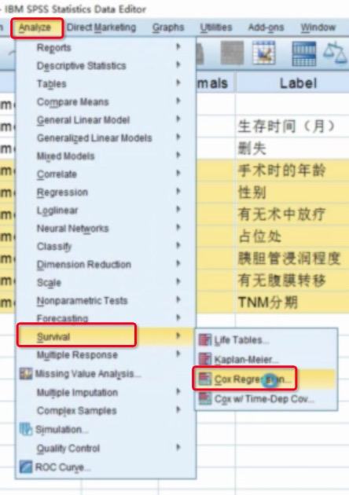
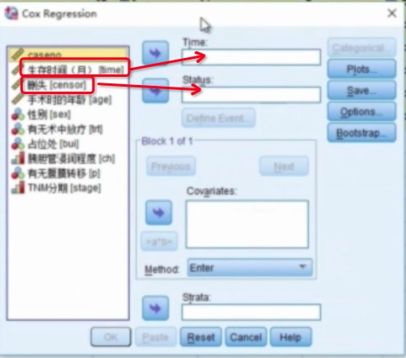
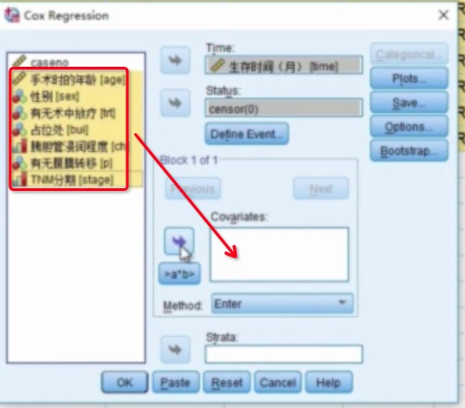
2、spss流程： Analyze ➡️ survival ➡COX regression

Slide 12
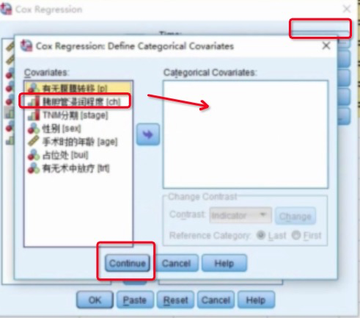
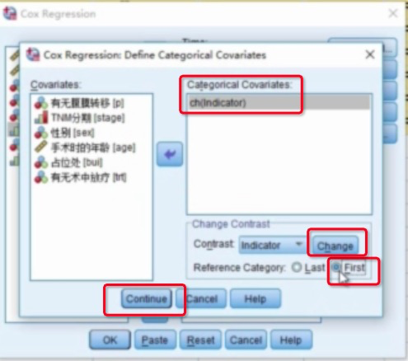
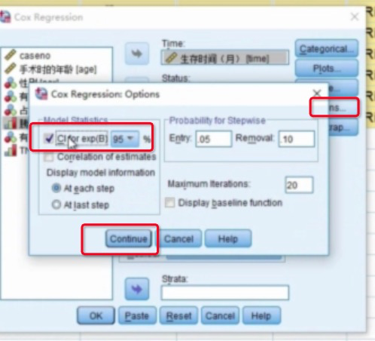
2、spss流程：Analyze ➡️ survival ➡COX regression
胆管浸润--作为等级变量，哑变量处理

Slide 13
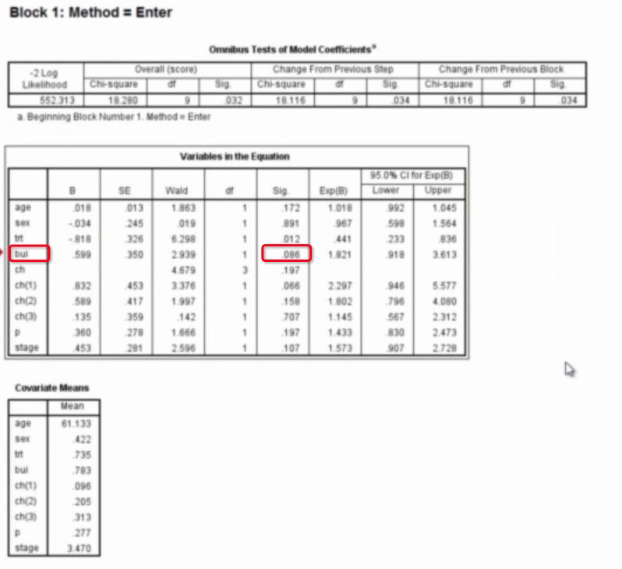
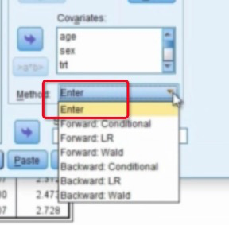
方法一：enter 全部因子筛选
结果解读：
只有1个因子满足p<0.05 ;
然而据临床经验，未纳入的一些因子是相关的

Slide 14
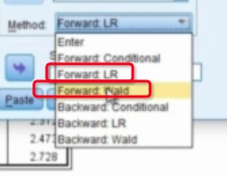
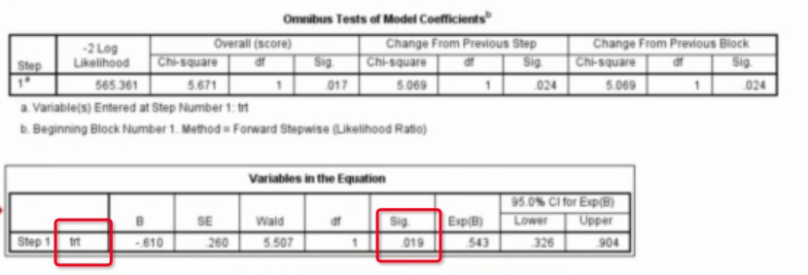
方法二：似然向前
结果解读
结果解读：
只有1个因子满足p<0.05 ;

Slide 15
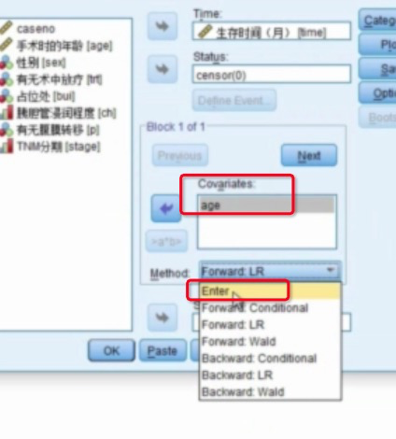
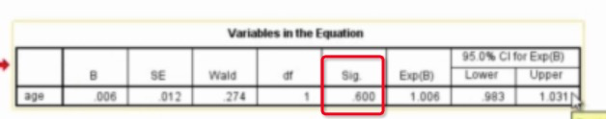
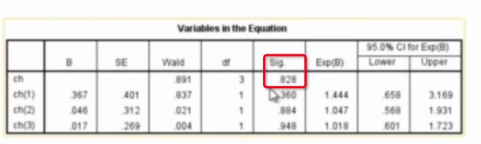
方法三：先做单因素分析，再多因素回归
1）年龄：p值0.6 2）性别：p值0.963 3）术中放疗：p值0.019
4）占位处：p值0.156 5）胆管浸润：设置哑变量：p值0.828
6）腹膜转移：p值0.092 7）TNM分期 p值0.056

Slide 16
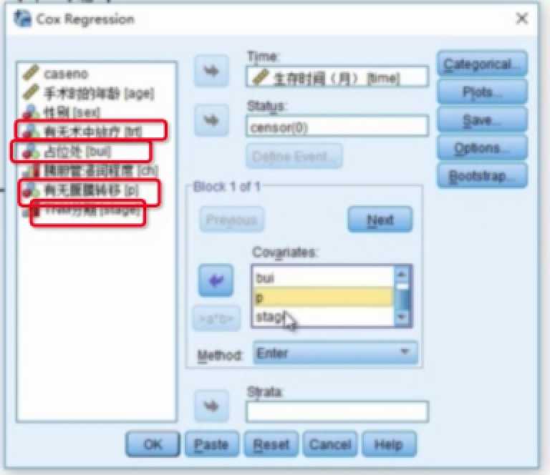
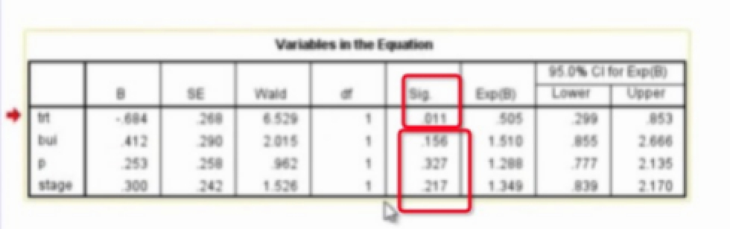
方法三：先做单因素分析，再多因素回归
筛选 p<0.2 ;筛选完4个纳入多因素回归
结果解读：
4个因子纳入COX回归模型；同时回归系数为，某因素增加1倍，风险增加**倍。

Slide 17
